Slide 1
Состояние и перспективы развития аэрологических наблюдений на сети Росгидромета
Докладчик: Врио начальника НТЦР Фоменко Владимир Леонидович
ФГБУ «Центральная аэрологическая обсерватория» Росгидромет
15 сентября 2026 г.
Notes:
Уважаемые Коллеги,
Вашему вниманию представляется доклад о состоянии и перспективах развития аэрологических наблюдений на сети Росгидромета.
Аэрологическая сеть — является фундаментом, на котором держатся прогнозы погоды, безопасность полётов и климатический мониторинг. Сегодня мы проанализируем, в каком состоянии находится сеть по итогам 2025 года и восьми месяцев 2026 года, и какие шаги необходимо предпринять для ее сохранения и развития.
Наш взгляд, на сети много вопросов, которые требуют огласки и решений. Несмотря на то, что с методическими отделами мы работаем в формате 24/7, есть предложение, подобные совещания сделать регулярными и проводить каждые два года, предлагаем внести этот пункт в решения совещаний, если участники совещания поддержат это предложение.

Slide 2
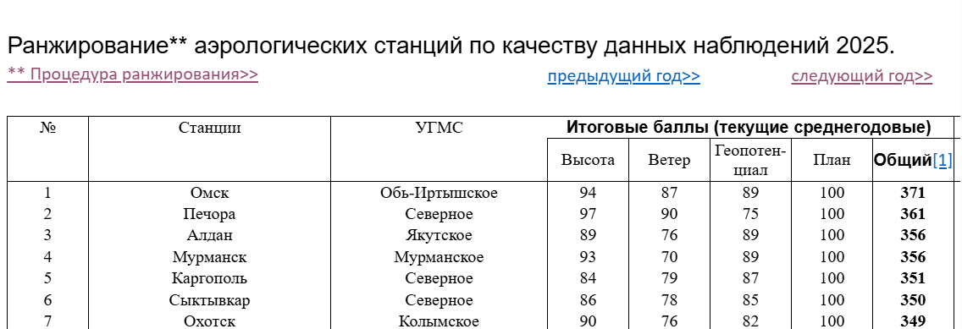
Рейтинг станций
По итогам работы в 2025 году определены лидеры рейтинга аэрологических станций ФГБУ «ЦАО»:
первое место — станция Омск,
второе место — станция Печора,
третье место (разделили) — станции Алдан и Мурманск.
Notes:
Начнем с положительных моментов. По итогам работы за 2025 год в неофициальном рейтинге ЦАО были выбраны лучшие аэрологические станции. При оценке учитывались такие параметры, как средняя высота, оценка данных наблюдений относительно прогноза и выполнение плана. Рейтинг станций ежемесячно публикуется на страницах ФГБУ «ЦАО»
Лучшей станций была признана:
Омск
На втором месте Печора
Третье место разделили Алдан и Мурманск
От всей души поздравляем Коллективы аэрологических станций с достигнутыми результатами, желаем достижения максимальных высот и поддерживать качество данных наблюдений на таком же высоком уровне.

Slide 3
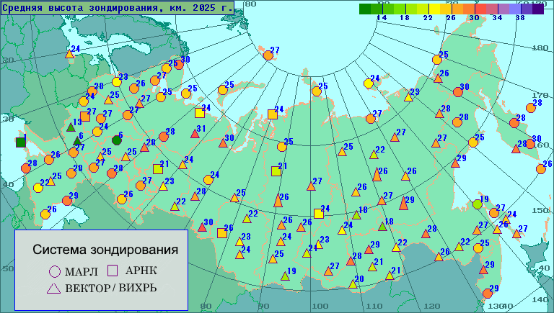
Аэрологическая сеть Росгидромета
В 2025 и в 2026 годах:
113 «базовых» АЭ на территории РФ + 4 высокоширотные (Антарктика, Арктика + ЛСП «Северный полюс»)
Законсервировано 4 станции.
На 2027 год:
- 112 «базовых» АЭ на территории РФ + 4 высокоширотные (Антарктика, Арктика + ЛСП «Северный полюс»)
- Законсервировано 5 станций
Notes:
По состоянию на 2025 - 2026 года «базовая сеть» РФ включает 113 аэрологических станций, а также 4 высокоширотные станции ААНИИ: 2 Антарктике, 1 Арктике и ледовую станцию «Северный полюс». Условно законсервировано 4 станции
В докладе речь пойдет о «базовой сети».
На 2027 год
«базовая» сеть будет насчитывать 112 станций и 5 станции будут законсервированы.
На слайде представлена карта, на которой отмечена базовая сеть, на карте видно, что действующие станции расположены неравномерно, особенно на севере, в Сибири и на востоке.
Законсервированные АЭ:
Аян
Хатанга,
Амдерма
Анадырь
+ Норильск

Slide 4
Выполнение Плана радиозондирования (динамика 2018–2026)
Год | Выполнение плана, % | Выпусков в сутки
2018 | 96,9 | 220,8
2020 | 95,9 | 218,6
2023 | 91,8 | 209,3
2024 | 88,5 | 200,1
2025 | 87,4 | 194,9
I пол. 2026 | 85,0 | 189,3
Август 2026 | 80,3 | 180,0
За 8 лет сеть потеряла эквивалент крупного УГМС (~30 выпусков/сутки)
В мае–августе 2026 г. одновременно простаивало 6–8 АЭ
Notes:
Выполнение плана радиозондирования — это комплексный показатель, на который влияет множество факторов, такие как техническое состояние аэрологических комплексов, наличие расходных материалов, наличие разрешения на использование воздушного пространства, радиопомехи и многое другое.
К сожалению, вынуждены констатировать устойчивую тенденцию к снижению выполнения Плана радиозондирования и объемов радиозондирования. В 2025 году План был выполнен лишь на 87,4 % — это самый низкий показатель с 2018 года.
В 2018 году наблюдался наиболее высокий % выполнения Плана за последние десятилетия
Если в 2018 году в среднем в сутки производилось 221 наблюдение, то по итогам 2025 года в среднем в сутки производилось 195 выпусков, а первом полугодии 2026 году этот показатель снизился до 189, а к августу – до 180 выпусков в сутки.
Сеть фактически потеряла около 30 выпусков в сутки, а это 15 аэрологических станций.

Slide 5
Структура причин невыпусков
Причина | 2025 год, % кол-во случае | Первое полугодие 2025 г, % кол-во случае | Первое полугодие 2026 г, % кол-во случае
Отказ оборудования | 46 ~4 750 | 50 ~ 2 220 | 35 ~ 2 120
Нет р/зондов | 20 ~2 020 | 22 ~950 | 31 ~1 880
Запрет ЕС ОрВД | 13 ~1 350 | 10 ~420 | 18 ~1 090
Нет водорода | 1 ~100 | 2 ~85 | 7 ~420
Метеоусловия | 9 ~870 | 10 ~450 | 7 ~420
Плановые работы | 7 ~1 150 | 3 ~305 | 2 ~120
Итого | ~10 250 | ~4 430 | ~6 050
В апреле 2026 г. доля «нет р/зондов» достигала пика — 43 %
Количество срывов «запреты» и «радиопомехи» — увеличивается
Notes:
За весь 2025 год сеть не произвела около 10 250 наблюдений: 46% срывов пришлось на неисправность аэрологических комплексов и 20% на отсутствие радиозондов.
В первом полугодии 2026 года общее число непроизведенных наблюдений по отношению к аналогичному периоду 2025 года выросло с 4 400 до 6 050, что составляет около 36%!
В 2026 году ежемесячно по различным причинам не работают от 5 до 8 станций. Список неработающих станций практически не меняется: Сутур, Южно-Сахалинск, Махачкала, о Айон, Омолон, Белогорск, с марта добавилась станция Дивное, а с июля - Норильск В мае был зафиксирован антирекорд — одновременно простаивали 8 АЭ.
В 2026 году изменились причины невыпусков:
На первое место вышел дефицит радиозондов. Если в первом полугодии 2025 года из-за отсутствия зондов было пропущено около 950 наблюдений, то в 2026 году эта цифра выросла почти в два раза – до 1 880 случаев (или 31% всех пропусков). Пик пришелся на апрель и этот показатель достиг 43%.
Во-вторых, более чем в два с половиной раза выросли пропуски из-за запретов со стороны ЕС ОрВД – с 420 случаев в первом полугодии 2025 года до 1 090 случаев в 2026-м: в основном запреты в Крымском, Верхне-Волжском, Приволжском, Центральном и Северо-Кавказском УГМС.
В-третьих, в 5 раз увеличилось число срывов из-за отсутствия возможности добывать водород – с 85 до 420 случаев. По данной причине с конца 2025 года простаивают станции Чукотского УГМС + с июля к ним добавился Норильск из-за авариного состояния газогенераторной.
Доля срывов по причине неисправности и отказов аэрологических комплексов снизилась с 50% до 35%, но в абсолютных цифрах это все равно более 2 100 пропущенных выпусков только за полгода. И проблема износа парка аэрологических комплексов требует решения.
Если в 2025 году сеть преимущественно простаивала из-за неисправности оборудования, то в 2026 году она «голодает» (нет зондов) и «задыхается» от запретов.

Slide 6
Качество данных наблюдений
 | 2017 | 2018 | 2019 | 2020 | 2021 | 2022 | 2023 | 2024 | 2025 | I-е 2026
Геопотенциал, м | 40 | 39 | 37 | 34 | 34 | 36 | 35 | 35 | 38 | 40
«Сомнительные» станции, случаи | 31 | 24 | 34 | 11 | 11 | 15 | 22 | 19 | 55 | 16
Высота зондирования, км | 26,3 | 26,7 | 27,1 | 26,9 | 26,8 | 26,3 | 26,0 | 26,0 | 25,1 | 24.8
Notes:
Снижение объемов радиозондирования сопровождается ухудшением качества данных и снижением высоты радиозондирования.
Базовый индикатор качества по геопотенциалу (оценка данных наблюдений относительно прогноза) в 2025 году резко вырос до 38 метров, а в I полугодии 2026 года достиг 40 метров. Мы наблюдаем практически линейный ежегодный рост ошибки измерений начиная с 2020 года.
В 2025 году произошел рост количества случаев «сомнительных» станций, выборка которых происходит согласно критериям ВМО: с 19 случаев в 2024 году до 55 случаев в 2025 г.
Также отмечается ежегодное снижение высоты радиозондирования, если в 2019 году, была достигнута наибольшая среднегодовая высоте радиозондирования 27.1 км, то при ежегодном снижении в 1-м полугодии 2026 года средняя высота составила 24.8 км, и это с учетом того, что большая часть теплых месяцев уже прошла.
Причинами, которые влияют на все три показателя являются:
техническое состояние аэрологических комплексов на сети и качество радиозондов.

Slide 7
Качество радиозондов
В среднем по сети за 2025 год:
проверено 68 102 радиозонда, предполетный брак — 2,6 % (1 793 шт.)
выпущено в полет 66 309 радиозондов, отказы в полете — 6,6 % (4 374 шт.)
В среднем по сети за I полугодие 2026 года:
проверено 34 235 радиозондов, предполетный брак — 3,9 % (1 348 шт.)
выпущено в полет 32 887 радиозондов, отказы в полете — 8,2 % (2 684 шт.)
Notes:
В среднем по сети за 2025 год предполетный брак радиозондов составил 2,6 % или 1793 шт., а за 1 полугодие 2026 года этот показатель составил 3,9 % или 1348 шт, и при сохранении тенденции к концу года брак может вырасти до 6-7%. Но если брак на земле – это дополнительные расходы производителей на гарантийный ремонт и логистику, то брак в полете (отказы радиозондов) – это уже недополученная информация или срывы наблюдений.
В 2025 году отказало в полете 4 374 р/зонда, что составляет 6,6%, за первое полугодие 2026 года этот показатель достиг 2 684 р/зонда или 8,1 %, по итогам года, при сохранении тенденции количество отказавших в полете р/зондов может вырасти до 10%
Наиболее стабильным по качеству остается радиозонд — МРЗ-3МК производства АО "Радий", составляющий около 70% парка. У него предполетный брак вырос незначительно — с 1,1 % до 2,2 %, а отказы в полете — с 5,5 % до 6,0 %.
Наблюдаемые изменения в показателях надежности радиозондов, мы в значительной степени связываем с объективными внешними факторами, которые возникли после 2022 года, а именно изменение в логистике поставки компонентов для производства радиозондов и адаптацией производителей к новым поставщикам.

Slide 8
Состав парка аэрологических комплексов
Парк средств зондирования на конец 2025 г.: 166 комплексов
    «МАРЛ-А» — 40 шт. (23 единственные)
    «Вектор-М» (старые, до 2012 г.) — 21 шт. (16 комплексов единственные)
    «Вектор-М» (новые, Проект-2) — 31 шт.
    «Вихрь» — 29 шт.
    «Полюс» — 19 шт.
    «Полет» — 26 шт.
Станций с единственным комплексом — 68 АЭ
Notes:
Парк средств зондирования в целом насчитывает 166 комплексов, в это число входят и неисправны комплексы, о демонтаже и списании которых в ЦАО информации не поступило:
Это радиолокационные комплексы:
- МАРЛ-А, которые установлены до 2012 года, в оперативной работе периодически задействуется 40 из которых 23 являются единственными
- Вектор-М, которые установлены, в три этапа до 2012 года, с 2017 по 2021 год и с 2025 и по 2026 годы. В настоящее время 5 комплексов 2 этапа неисправны больше месяца
- Вихрь, которые устанавливаются с конца 2021 года и по текущее время
Навигационные комплексы Полюс, которые устанавливаются на сеть с 2017 года, в основном являются дублирующими. И комплексы Полет, которые в настоящее время работают только в Колымском УГМС, дорабатывают имеющие остатки радиозондов и по нашей информации, производитель не планирует производить их в дальнейшем.
В целом по сети на 68 станция установлено по 1 аэрологическому комплексу. Это означает, что выход из строя комплекса на такой станции автоматически останавливает зондирование на продолжительное время.
В целом Сеть движется от модели «один комплекс на станцию» к модели обязательного резервирования (дублирования), но этот процесс идет слишком медленно.

Slide 9
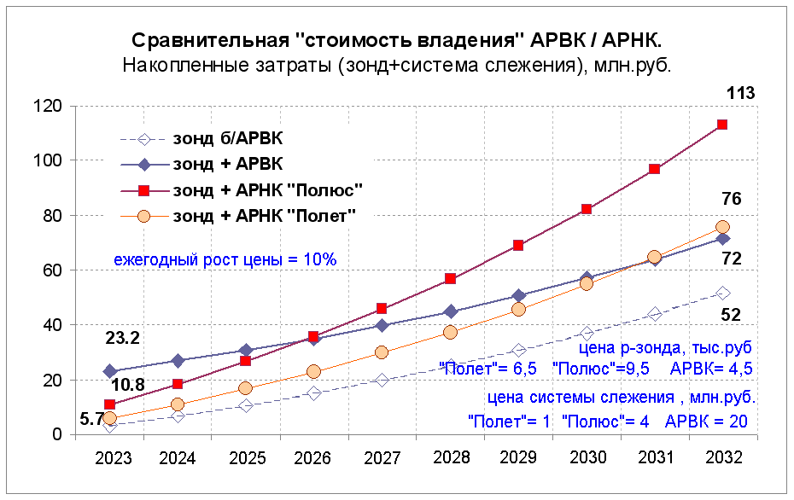
Техническое состояние парка АРВК
Тип АРВК | Пропусков в месяц
«Вихрь» | 0,2
«МАРЛ-А» (Проект-1) | 3,8
«Вектор-М» (Проект-1) | 3,8
«Вектор-М» (Проект-2) | 5,7
С 2023 года был заменен 21 комплекс.
Для поддержания сети в рабочем состоянии – необходима ежегодная замена до 10 комплексов.
Notes:
Техническое состояние аэрологических комплексов на сети вызывает тревогу.
Статистика надежности или количество срывов на 1 установленный аэрологический комплекс за 8 месяцев 2026 года показывает следующее:
Комплексы «Вихрь» показывают эталонную надежность — всего 0,2 пропуска в месяц на комплекс.
«МАРЛ-А» и «Вектор-М» первой очереди — по 3,8 пропуска в месяц.
«Вектор-М» второй очереди — 5,7 пропуска в месяц. Это критическая ненадежность.
23 комплекса «МАРЛ-А» отработали два срока эксплуатации и нуждаются в срочной замене, также как 16 «Вектор-М» первой очереди (до 2012 года выпуска)
От коллапса сеть спасла программа развития АЗРФ, в результате которой с 2023 года было заменено 12 комплексов и закупки Росгидромета, в результате которой в 2025 и 2026 году было заменено 9 комплексов. В целом это 21 комплекс за 4 года.
Для поддержания сети в рабочем состоянии – необходима ежегодная замена до 10 комплексов, таким образом каждые 11-12 лет сеть обновляла бы парк радиолокационных комплексов
Что касается замены АРВК на АРНК, то это, по нашим оценкам финансово нецелесообразна из-за высокой стоимости навигационных зондов, которая практически в два раза выше локационных, однако использование АРНК в качестве резерва — это единственный верный путь обеспечения бесперебойности сети.
По оценкам на 2023 год, расходы на приобретение навигационного аэрологического комплекса и радиозондов к нему за 10 лет составят 113 млн. рублей, для радиолокационного комплекса – эти расходы составят 72 млн. рублей. В ценах 2026 года – конечные цифры будут гораздо выше.

Slide 10
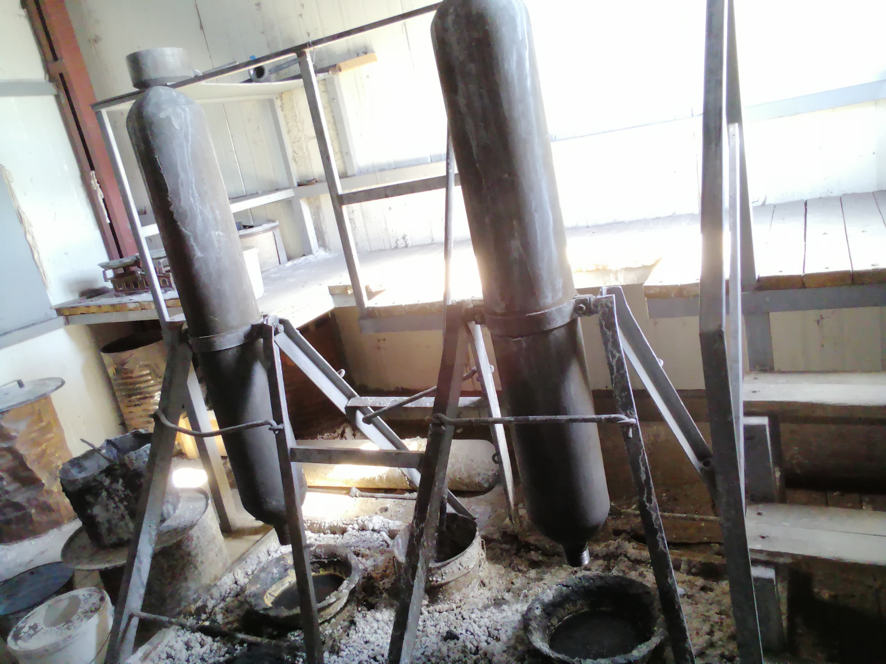
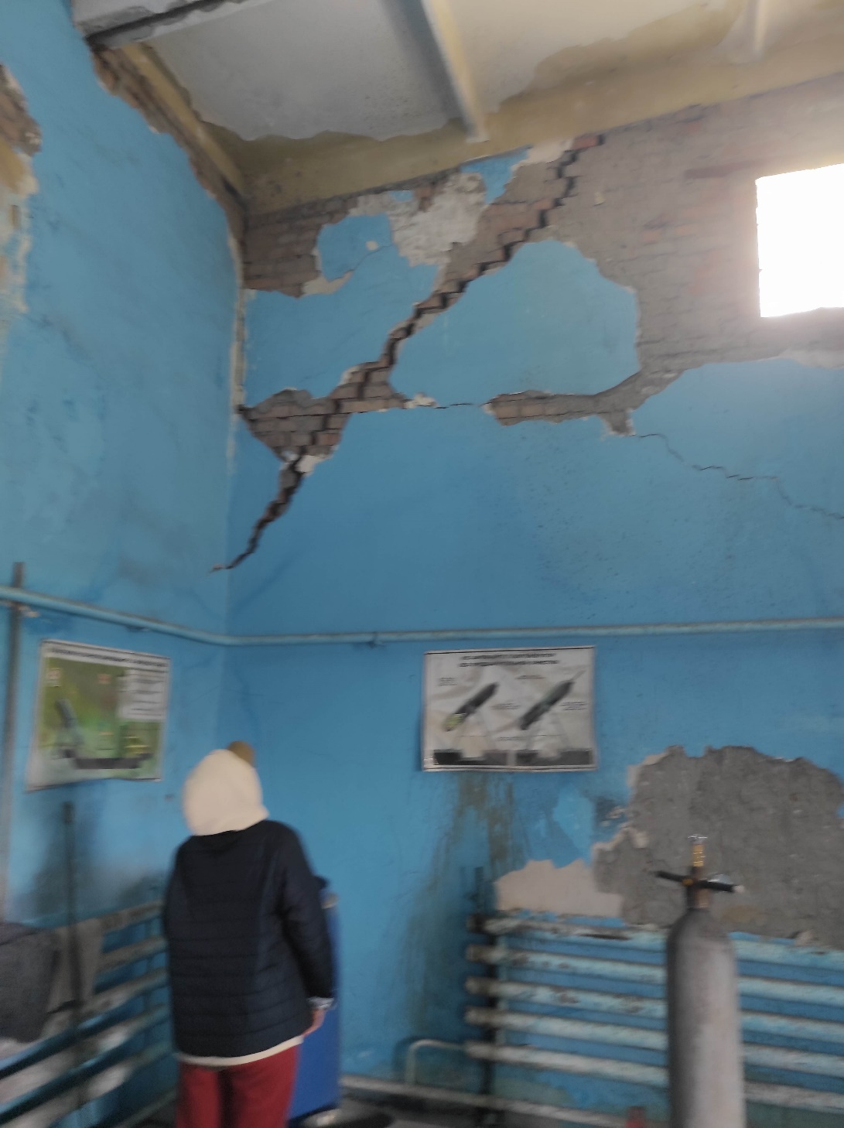
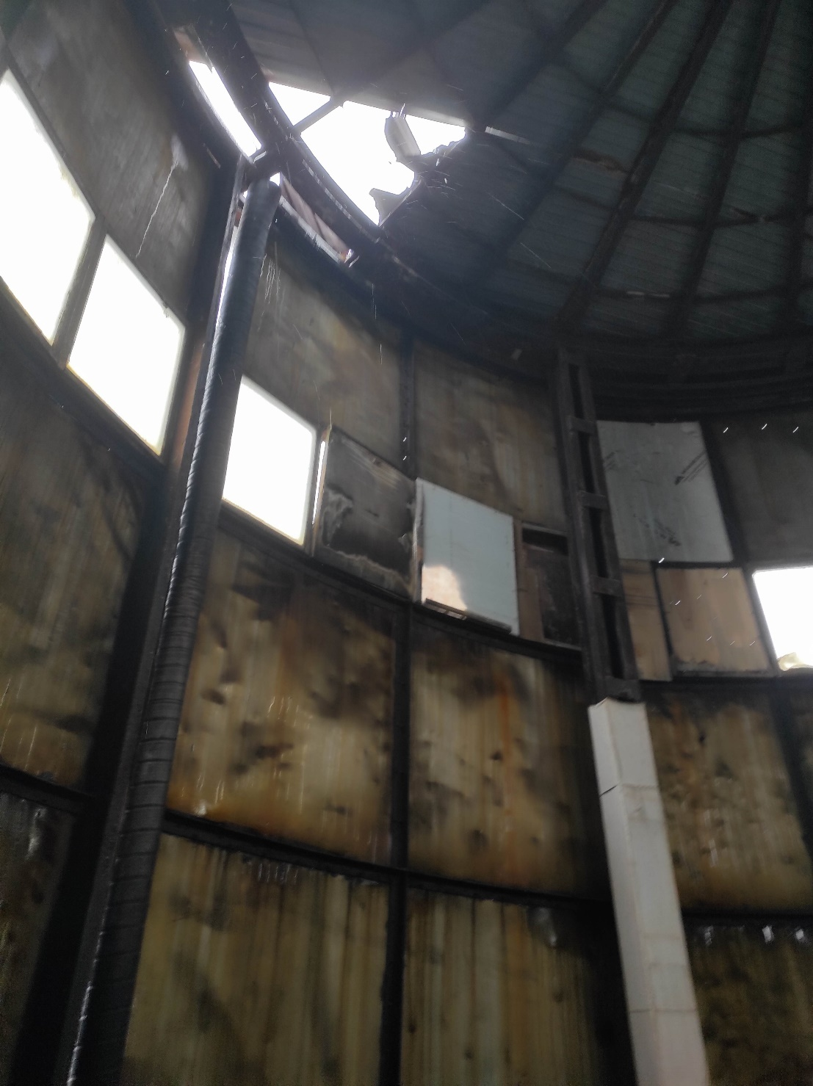
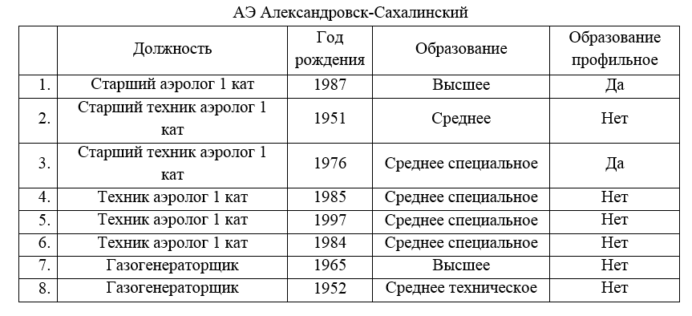
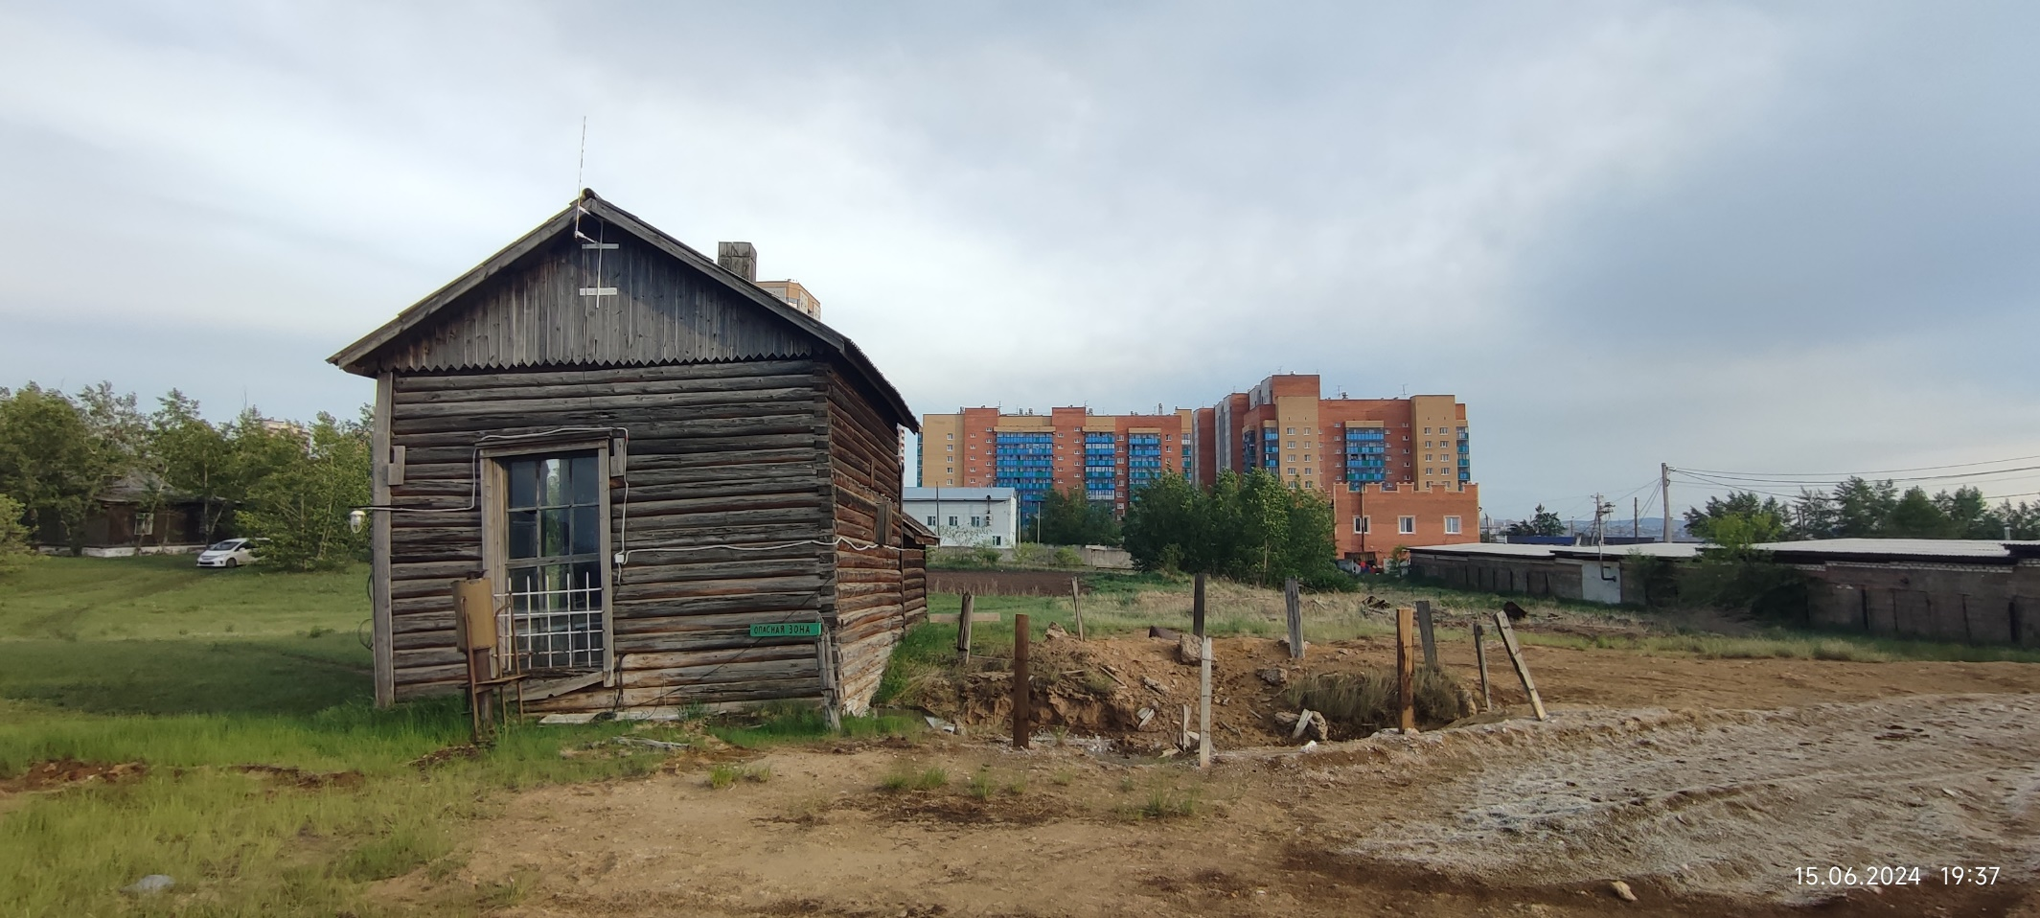
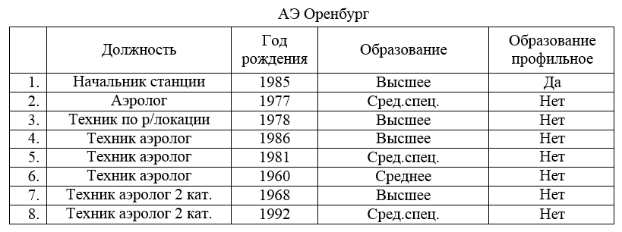
Хронические и новые проблемы
Кадровый голод.
Служебно-бытовые здания: построены в 1950–1980 гг., многие в аварийном состоянии
Отсталая технология газодобывания
Помехи для радиолокационных и навигационных комплексов
Notes:
Нельзя не сказать о хронических проблемах, которые тянутся последние десятилетия.
- Кадровый голод усугубляется. На смену опытным аэрологам приходят специалисты без профильного образования. В крупных городах, на севере и востоке штаты станций часто не укомплектованы из-за неконкурентного уровня оплаты труды и отсутствия фонда служебного жилья. Для примера, штат нескольких станций по итогам методических инспекций.
- Инфраструктура многих АЭ находится в аварийном состоянии. Здания, построенные в 1950–1980-х годах, за время эксплуатации видели по большей части только косметический ремонт. Для примера – газогенераторное здание Читы и Норильска.
Добыча водорода на 105 станциях ведется устаревшим силколевым методом. Это тяжелый ручной труд, опасное производство, неэкологичная технология, требующая паспортизации и утилизации отходов.
На трех станция дорабатывают свой век французские генераторы водорода, на двух, а в ближайшее время таких станций станет 3 работают отечественные генераторы водорода типа H2box и HyLab на 2-3 станциях используют гелий или водород в баллонах.
Внедрению генераторов водорода электролизного типа мешает отсталая инфраструктура — отсутствие теплых помещений, которые не отвечают современным требованиям по безопасности для опасных производств, водоснабжения и водоотведения, а в некоторых местах нет электрических мощностей. Сегодня на совещании у нас присутствуют представили двух компаний, которые могут предложить готовые решения по добыче водорода.
Новым вызовом с 2022 года стало появление радиопомех для радиолокационных и навигационных комплексов. В августе 2026 года станция Пермь ни произвела ни одного наблюдения, но при этом были израсходованы аэрологические материалы в полном объеме. Также нерегулярно производятся наблюдения или радиозонды не достигают высоты разрыва оболочек на АЭ Курск, Воронеж, Нижний Новгород, в прошлом месяце этот список пополнила станция Чита.

Slide 11
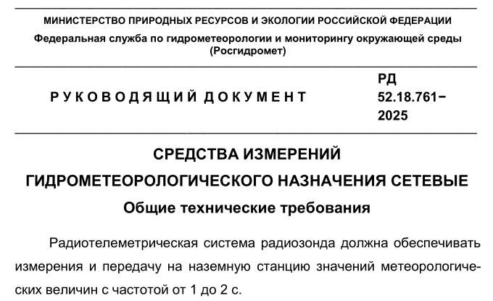
Перспективы развития аэрологических наблюдений
отказ от «аналоговых» радиозондов в пользу «цифровых»,
возобновление наблюдений на закрытых АЭ,
замена навигационных комплексов радиолокационными,
дополнительные учащенные наблюдения приземного слоя до высоты 2-3 км с применением беспилотных летательных аппаратов,
программа переноса АЭ из крупных городов,
Notes:
Нам видится следующие направления развития аэрологических наблюдений на сети Росгидромета:
Сравнительный анализ аэрологических данных полученный от «аналоговых» и «цифровых» радиозондов показал, что ошибка измерения геопотенциала при применении «цифровых» зондов меньше на 10-15% чем при применении «аналоговых», кроме того, «цифровые» радиозонды позволяют получить более подробные данные о вертикальном распределении метеовеличин, цифровые радиозонды более помехоустойчивые. Стоимость обоих типов радиозондов практически одинаковая. Применение цифровых радиозондов соответствует рекомендациям ВМО о частоте измерений при аэрологических наблюдениях и требованиям РД 52.18.761-2025 (Средства измерений гидрометеорологического назначения сетевые, Общие технические требования).
Предлагаем данный вопрос обсудить сегодня на круглом столе и внести в протокол, как одно из решений.
В рамках проекта развития Арктического региона Российской Федерации предлагается возобновить аэрологические наблюдения в районе Анадыря Чукотское УГМС, Корф Камчатского УГМС, что позволит увеличить плотность сети в данном регионе и обеспечить синоптические центры необходимыми данными вдоль Северного морского пути.
Принимая во внимание высокую стоимость владения и эксплуатации навигационного комплекса, наличие радиопомех с которыми Росгидромету крайне трудно бороться, необходима замена 4 навигационных комплексов на радиолокационные: Нижний Новгород, Пермь, Барабинск, Белогорск.
Внедрение беспилотных летательных аппаратов для проведения учащенного зондирования до высоты 2-3 км, что позволит повысить качество прогнозов неблагоприятных метеорологических условиях.
Аэрологические станции, которые расположенные в крупных городах сталкиваются с проблемами застройки прилегающих территорий высотными зданиями, что приводит к закрытию горизонта и невозможности проведения радиозондирования до максимальной высоты подъема радиозонда. Также крупные города являются источниками радиопомех, источники которых в некоторых случаях либо невозможно установить, либо невозможно устранить. Все это приводит к снижению объемов получаемых аэрологических данных и снижению их качества. Считаем, что нужна комплексная программа по переносу аэрологических станций за пределы крупных городов.

Slide 12
Заключение
«Аэрологическая сеть продолжает функционировать, обеспечивая страну критически важной информацией. Однако удержание её на текущем уровне достигается за счет предельного напряжения сил коллективов УГМС и ЦАО.
Для предотвращения необратимой деградации сети требуются не точечные, а системные решения и целевое финансирование. Без этого к 2030 году сеть может потерять до 20–25 % своего потенциала».
Notes:
Аэрологическая сеть продолжает функционировать, обеспечивая страну критически важной информацией о состоянии атмосферы. Коллективы аэрологических станций и сотрудники УГМС, несмотря на объективные финансово-экономические ограничения и технические сложности, в целом справляются с задачей выполнения Плана радиозондирования.
Однако удержание сети на текущем уровне достигается за счет предельного напряжения сил. Для предотвращения необратимой деградации сети требуются не точечные, а системные решения и целевое финансирование. Без этого к 2030 году сеть может потерять до 20–25 % своего потенциала, что недопустимо в условиях растущих требований к качеству метеорологического обслуживания потребителей.

Slide 13
Спасибо за внимание!
Notes:
Доклад окончен. Спасибо за внимание, готов ответить на Ваши вопросы!

